Slide 1
Implementación del Modelo Autómata Celular de Evolución del Paisaje Caesar-Lisflood, para determinar zonas posibles de inundación en la subcuenca del río Portoviejo.
DEPARTAMENTO DE CIENCIAS DE LA TIERRA Y DE LA CONSTRUCCIÓN INGENIERÍA GEOGRÁFICA Y DEL MEDIO AMBIENTE
Autor : Moncayo Galárraga, Diego Sebastián
Director del Proyecto: Ing. Alexander Robayo MSc.
Docente Evaluador: Ing. Oswaldo Padilla, Ph.D.
Director de Carrera encargado: Ing. Rodolfo Salazar, Ph.D.
Secretaria Académica: Abg. Michelle Benavides

Slide 2
ANTECEDENTES
MODELOS NUMÉRICOS HIDRODINÁMICOS
-Herramienta para análisis y prevención de inundaciones
MODELOS UNIDIMENSIONALES
-Resultados precisos en el cauce principal del río
- Menos exactos en modelar el flujo sobre planicies adyacentes
- HEC-RAS modelo unidimensional más usado
MODELOS BIDIMENSIONALES
- Resultados más precisos en modelar flujo en las planicies adyacentes
- Alto requerimiento de datos hardware y software
- CAESAR-Lisflood, modelo Bidimensional basado en autómatas celulares
Inundaciones: 1998 (Fenómeno del niño), 2006, 2010, 2011, 2016,2017, 2019,2021
Febrero 2017
2500 familias afectadas
Cantones mas afectados: Santa Ana, Rocafuerte, Portoviejo, Chone
Inundaciones históricas en Manabí
(Timbe & Willems, 2011; Pacheco et al., 2019)

Slide 3
PLANTEAMIENTO DEL PROBLEMA
INUNDACIONES EN EL CANTÓN PORTOVIEJO
CAUSAS
Eventos de lluvias extremas
Poblaciones se asientan en llanuras adyacentes al río
Erosion del suelo debido a la deforestación ( disminuye infiltración)
Falta de políticas de planeamiento urbano
Disposición incorrecta de los residuos
Azolvamiento de la presa poza honda
CONSECUENCIAS
Destrucción de edificaciones
Afectación a tierras agrícolas
Pérdidas de vidas humanas
(López, 2015; Burgos et al., 2019; GAD PORTOVIEJO, 2017)

Slide 4
OBJETIVO GENERAL
Determinar posibles zonas de inundación en la parroquia Colón, Cantón Portoviejo, Manabí, utilizando el modelo autómata celular de evolución del Paisaje “CAESAR-Lisflood” para implementarlo como una herramienta de apoyo a la gestión de riesgos.

Slide 5
OBJETIVOS ESPECÍFICOS
Determinar los parámetros morfométricos e hidrométricos de la microcuenca del río Portoviejo.
Determinar parámetros de precipitación e intensidades de la microcuenca del río Portoviejo.
Realizar un análisis granulométrico del cauce principal de la microcuenca del río Portoviejo.
Comparar los resultados de las zonas posibles de inundación y edificaciones afectadas, obtenidas de las metodologías del modelo bidimensional CAESAR-Lisflood y HEC-RAS modelo unidimensional respectivamente.
Comparar los resultados con la metodología del modelo CAESAR-Lisflood, con inundaciones pasadas 1997-1998
Propuesta de actividades para la prevención y mitigación de inundaciones
Determinar y analizar la peligrosidad de inundación en la parroquia Colón del Cantón Portoviejo.

Slide 6
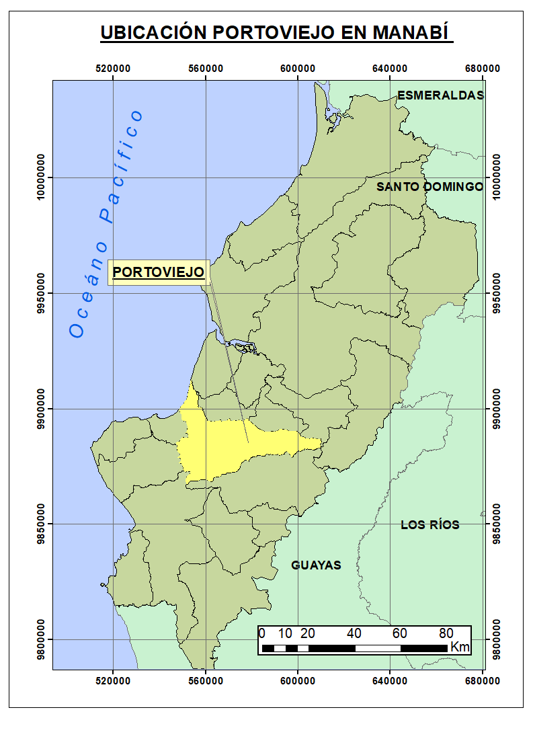
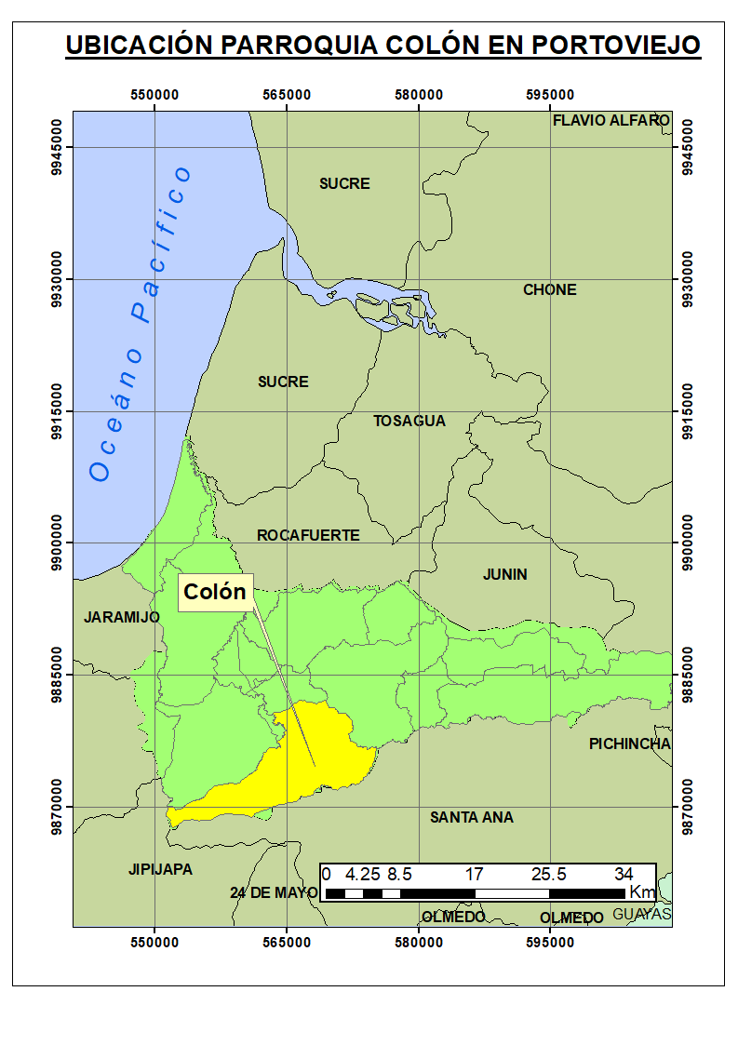
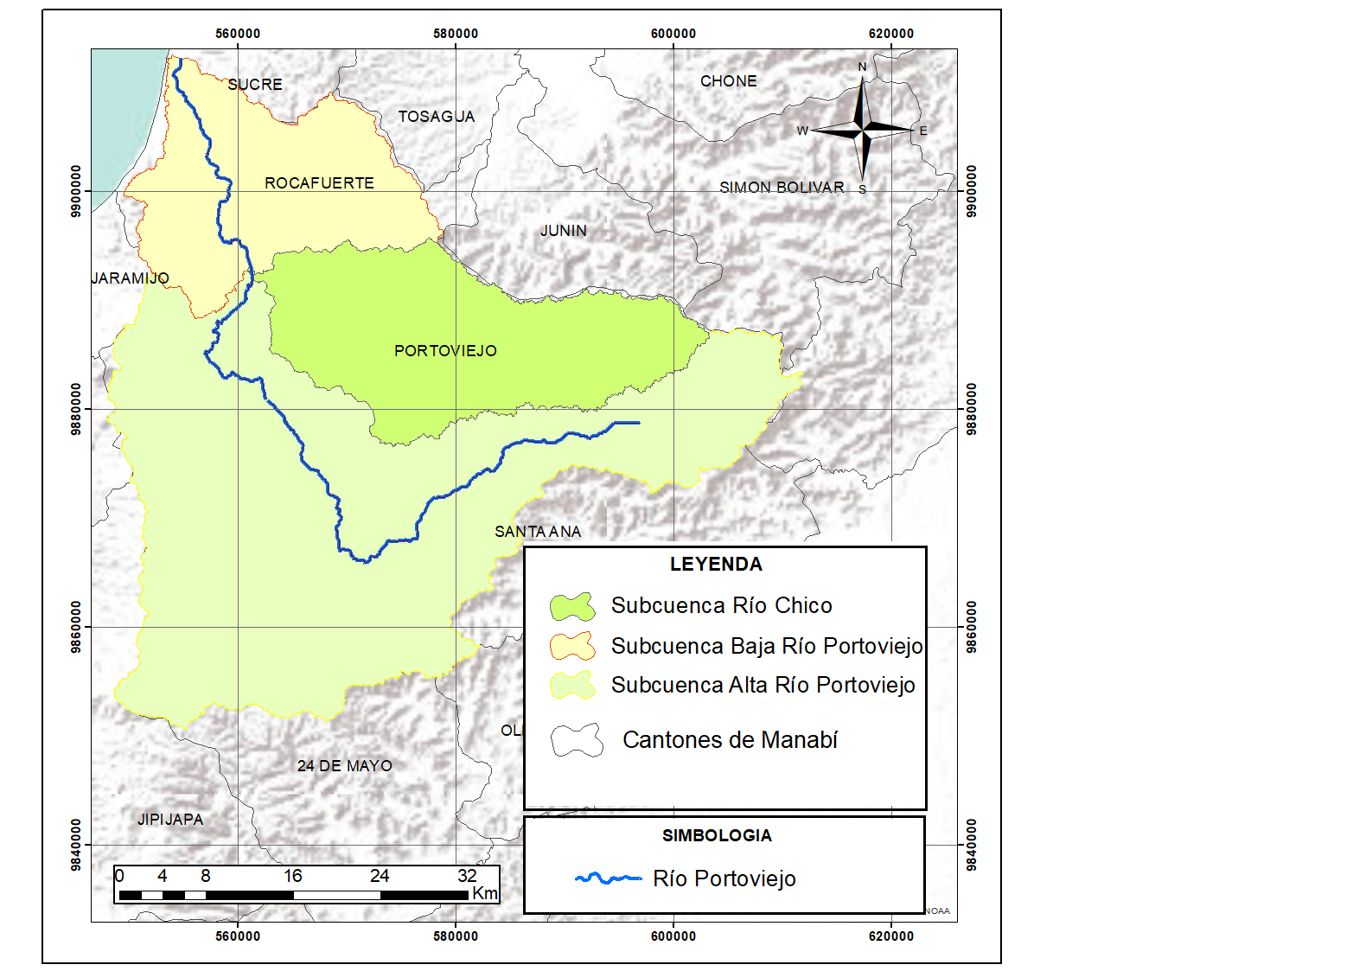
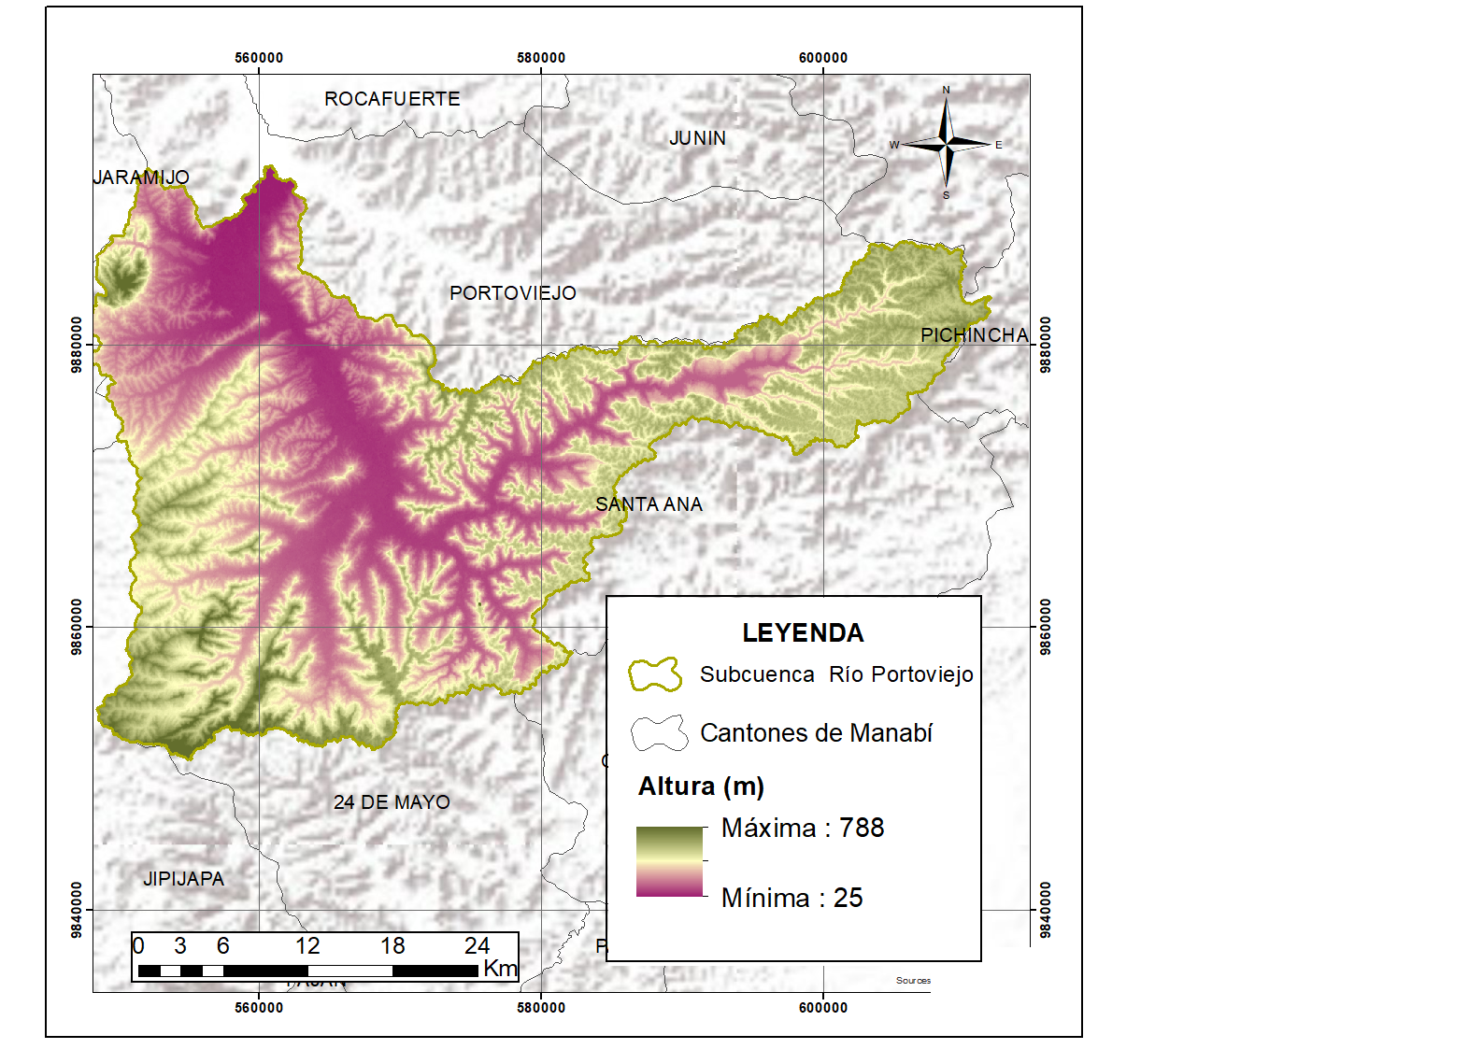
DESCRIPCIÓN DEL AREA DE ESTUDIO
PARROQUIA COLÓN
CANTÓN PORTOVIEJO
CUENCA DEL RÍO PORTOVIEJO
SUBCUENCA DEL RÍO PORTOVIEJO

Slide 7
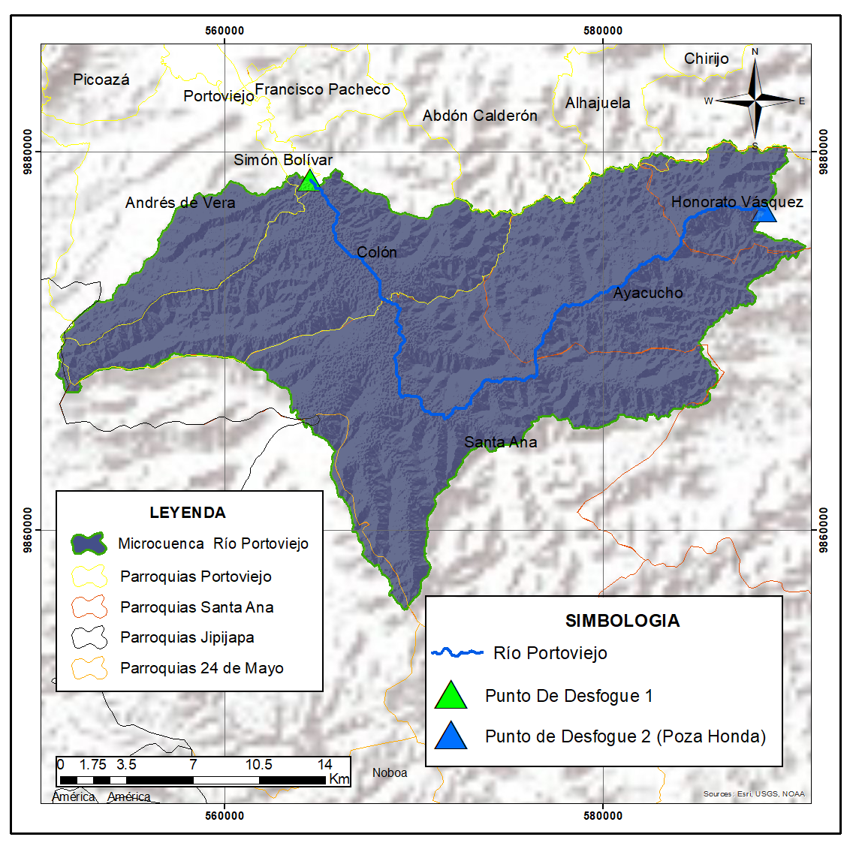
DESCRIPCION DEL AREA DE ESTUDIO
MICROCUENCA DEL RÍO PORTOVIEJO

Slide 8
PARAMETROS MORFOMÉTRICOS DE LA MICROCUENCA DEL RÍO PORTOVIEJO
PARAMETROS DE FORMA | VALOR | INTERPRETACIÓN
Índice de Compacidad kc | 1.86 | Rectangular-Susceptibilidad a inundaciones baja
Factor de Forma de Horton Rf | 0.67 | Ensanchada-Susceptibilidad a inundaciones alta
PARAMETROS DE RELIEVE | VALOR | INTERPRETACIÓN
Elevación media | 229.69 m
Pendiente Media | 31.91% | Accidentado - Moderada Velocidad del flujo del agua
Pendiente Media del cauce principal | 0.06% | Pendiente Moderada - Rápida Velocidad del agua
PARAMETROS DE DRENAJE | VALOR | INTERPRETACIÓN
Densidad de drenaje | 1.74 | Moderada- Velocidad de respuesta moderada al influjo de precipitación
Densidad de corriente | 1.79 | Moderada- Velocidad de respuesta moderada al influjo de precipitación
Índice de sinuosidad | 2.24 | Canal Tortuoso

Slide 9
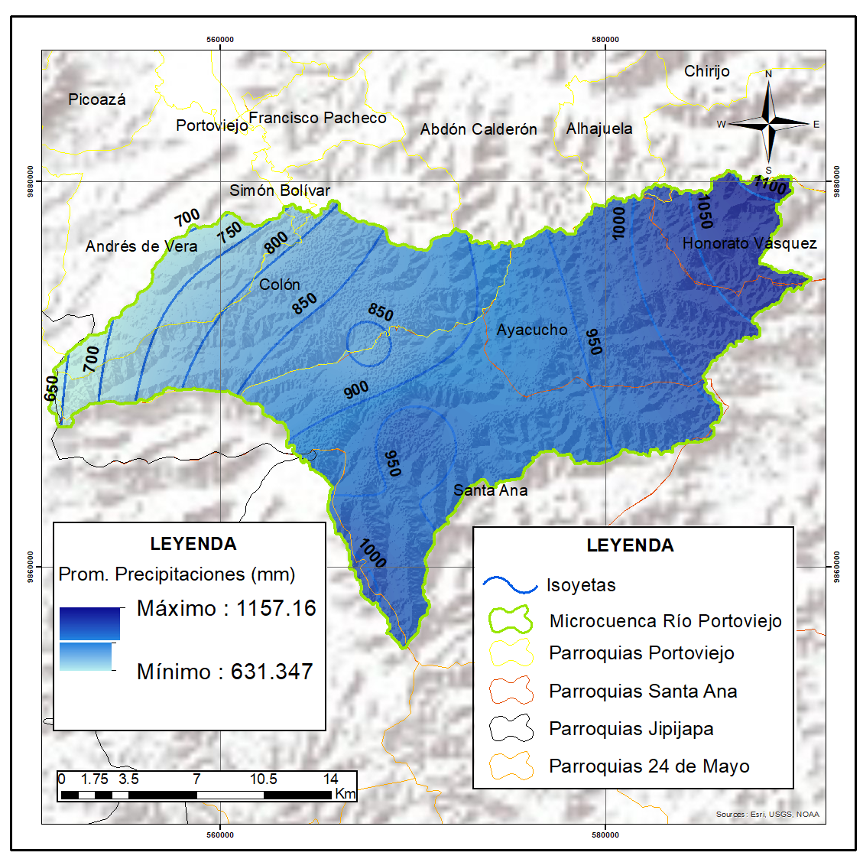
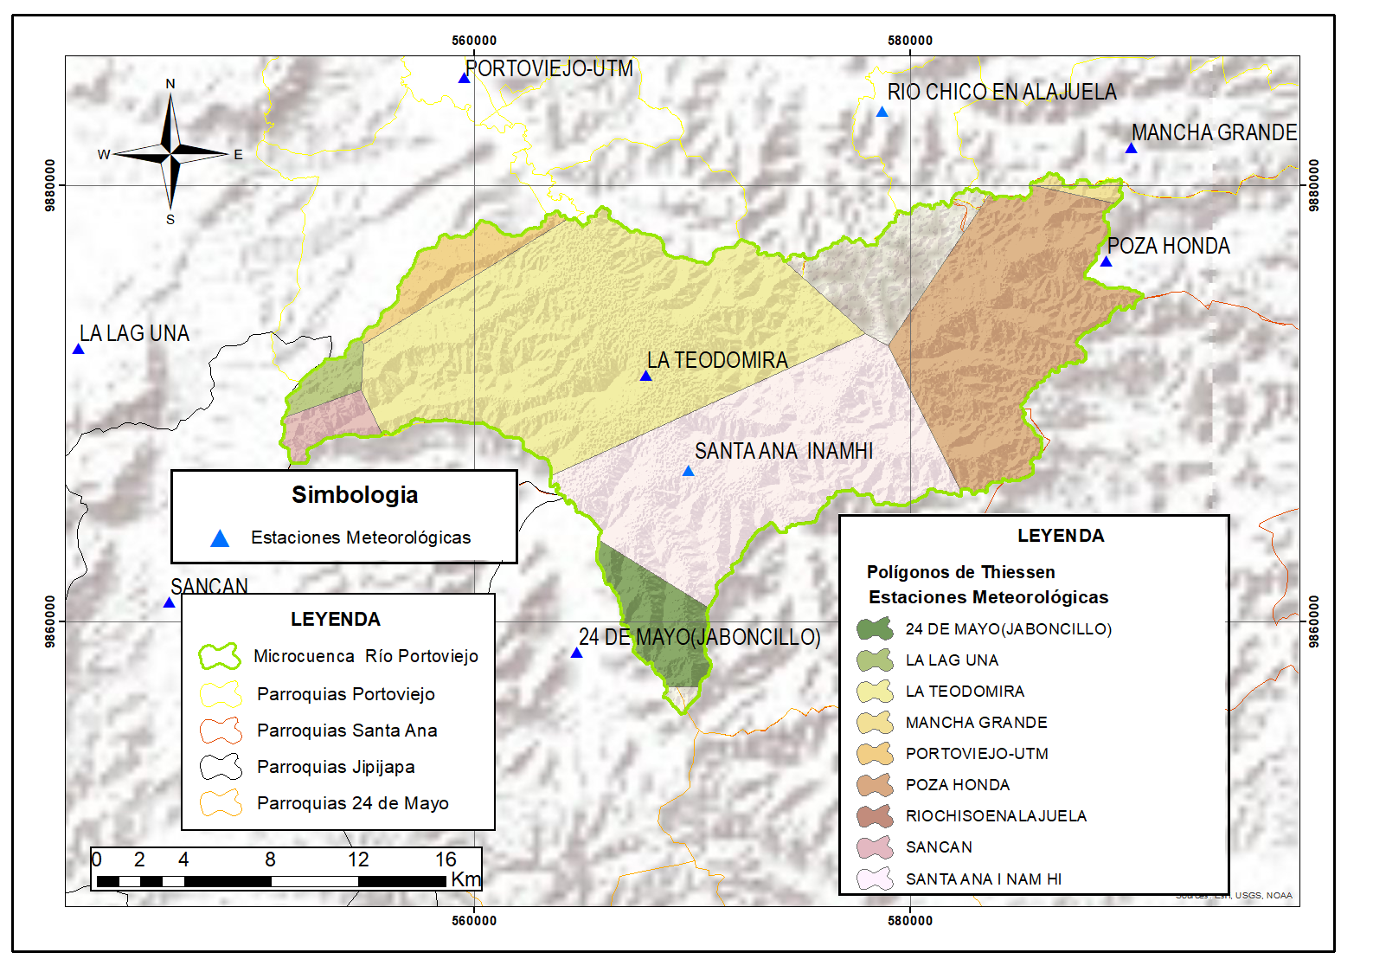
CARACTERIZACIÓN HIDROLOGICA E HIDROMÉTRICA DE LA MICROCUENCA DEL RÍO PORTOVIEJO
PRECIPITACIÓN MEDIA (mm)
POLIGONOS DE THIESSEN | 913.84
ISOYETAS | 911.84
TIEMPOS DE CONCENTRACIÓN (HORAS)
Ecuación de Témez | 3.34
Ecuación de Kirpich | 4.36
Ecuación de Retardo | 3.49
CN ( Curva Número): 77.28
Valores cercanos a 100: Impermeables, generación escorrentía alta
Valores cercanos a 0: permeables, generación escorrentía baja

Slide 10
CARACTERIZACIÓN HIDROLOGICA E HIDROMÉTRICA DE LA MICROCUENCA DEL RÍO PORTOVIEJO
PRECIPITACIONES MAXIMAS
PROBABLES – DISTRIBUCIÓN DE GUMBEL

Slide 11
CARACTERIZACIÓN HIDROMETRICA DE LA MICROCUENCA DEL RÍO PORTOVIEJO
HIDROGRAMAS CON HEC-HMS
Parámetros para introducir en HEC-HMS
CAUDALES MÁXIMOS HEC-HMS
10 | 338.94
25 | 544.57
50 | 755.40
100 | 1150.49
500 | 1978.70
Parámetros | Valor
Tiempo de concentración (min) | 180
Tiempo de retardo ${ t}_{lag}$ (min) | 108
Número Curva | 77.28

Slide 12
AUTOMATAS CELULARES
Celdas o tesales conectados localmente en un plano de 2 dimensiones ( Arreglo Regular)
El estado actual de cada celda cambia de forma discreta de acuerdo a una función de transición (ecuación matemática)
El conjunto de estados, son todos los valores posibles que puede adquirir una celda
(Padilla, 2014; Fernández & Rangel, 2014)

Slide 13
AUTOMATAS CELULARES
En cada iteración la celda central cambia de estado de acuerdo a la información de sus celdas vecinas y de ella misma
La función o regla de transición, cambia el estado de una celda, de acuerdo a su estado anterior y de los estados anteriores de la celdas vecinas
Las celdas próximas tendrán una mayor influencia en el cambio de estado de la celda central
(Padilla et al., 2015; Sancho, 2016)

Slide 14
CAESAR-LISFLOOD
Integración del modelo CAESAR con el modelo hidrodinámico Lisflood-FP
Modelo bidimensional que se basa en los principios de autómata celular
MODELO DE EVOLUCIÓN DEL PAISAJE CAESAR- LISFLOOD
Cambia las elevaciones de las celdas según la erosión y deposición de procesos fluviales y taludes
En ruta el agua a través de una malla de celdas
(Coulthard et al., 2013; Coulthard & Van de Wiel, 1999)

Slide 15
CAESAR-LISFLOOD EN BASE A LOS PRINCIPIOS DE AUTOMATA CELULAR
VALORES INICIALES EN LAS CELDAS DE CAESAR LISFLOOD
REGLAS O FUNCIONES DE TRANSICIÓN EN CAESAR LISFLOOD
1. Elevación
2. Descarga de Agua
3. Altura o profundidad de flujo
4. Tamaño granulométrico
5. Área de drenaje
REGLAS DE TRANSICIÓN
1. RUTINA HIDROLÓGICA
2. RUTINA HIDRÁULICA
3. RUTINA DE EROSIÓN Y DEPOSICIÓN
4. RUTINA DE PROCESOS DE PENDIENTE Y ARRASTRE DE MASA
(Coulthard et al., 2013; Coulthard & Van de Wiel, 1999)

Slide 16
CAESAR-LISFLOOD
RUTINA HIDROLÓGICA
RUTINA HIDRÁULICA
Se basa en el modelo hidrológico TOP MODEL
Índice topográfico: Función de acumulación de humedad del suelo, $\text{a}$: área de drenaje, B ángulo de pendiente
$$\text{K}= \frac{\text{a}}{\text{tg}\text{ (}\text{β}\text{)}}$$
Partes mas bajas acumulan mas flujo de agua
Saturación del suelo
$${\text{j}}_{\text{t}\text{+1}}= \frac{\text{m}}{\text{T}}\text{log}\left(\frac{\left(\text{r}\text{−}{\text{j}}_{\text{t}}\right)\text{+}{\text{j}}_{\text{t}}\text{exp}\left(\frac{\text{rT}}{\text{m}}\right)}{\text{r}}\right)$$
${\text{j}}_{\text{t}}$: Saturación del suelo de una celda individual iteración anterior
${\text{j}}_{\text{t}\text{+1}}$: Saturación del suelo para el próximo paso del tiempo
$\text{r}$ : Intensidad de la lluvia
$\text{m}$: parámetro modulador del déficit de humedad del suelo
Se basa en el modelo hidrodinámico Lisflood-LP
Se parte de las ecuaciones de momento de Saint Venant
$$q_{t+Δt}=\frac{q_{t}−gh_{t} Δt\frac{\left.{\left(h\right.}_{t}+z\right)}{Δx}}{1+\frac{\left(g{ h}_{t} Δt n^{2} q_{t}\right)}{h_{t}^{{10}/3}}}$$
Donde:
qt+Δt: Flujo de caudal en la celda (m³s⁻¹)
qt: Flujo entre celdas de la iteración anterior (m³s⁻¹)
g: Aceleración debido a la gravedad (ms⁻¹)
n: Coeficiente de rugosidad de Manning (m^{1/3} s⁻¹)
ht: profundidad de flujo en la iteración anterior (m)
z: elevación (m)
x: ancho de la celda de cuadrícula (m)
t: tiempo (s)
(Fischer et al., 2012; Coulthard et al., 2013; Bates et al., 2010)

Slide 17
CAESAR-LISFLOOD
RUTINA DE PROCESOS DE EROSIÓN Y DEPOSICIÓN
Principal agente erosivo el agua
Procesos geomorfológicos que modelan un paisaje son:
Arranque de material por el impacto de salpicadura de gotas de lluvia. (Producción)
El flujo laminar remueve el suelo uniformemente ( Transporte)
Sedimentación. ( Depósito de sedimentos)
Los sedimentos se transportan en el río como carga de lecho (arenas) o suspendidos (limos y arcillas)
Fórmulas de transporte de sedimentos de Einstein (1950) o Wilcock y Crowe (2003).
RUTINA DE PENDIENTE CON MOVIMIENTOS DE MASA
Umbral crítico de pendiente, el suelo comienza a deslizarse
( Montoya, 2008; Coulthard et al., 2013)

Slide 18
MODELAMIENTO DE INUNDACIONES CON CAESAR LISLOOD
ARCHIVOS DE PRECIPITACIÓN- CATCHMENT MODE-CAESAR LISFLOOD
Base de datos en formato .txt de:
Precipitaciones diarias históricas y máximas diarias probables (mm/hr)
Relleno de datos vacíos de precipitaciones, por regresión lineal
Distancia entre estaciones 15.88 km
Distancia entre estaciones 28.05 km

Slide 19
MODELAMIENTO DE INUNDACIONES CON CAESAR LISLOOD
ARCHIVOS DE CAUDALES- REACH MODE-CAESAR LISFLOOD
Base de datos en formato .txt de:
B. Caudales diarios históricos y máximos probables ( m³/s)
Relleno de datos vacíos de caudales, por regresión lineal

Slide 20
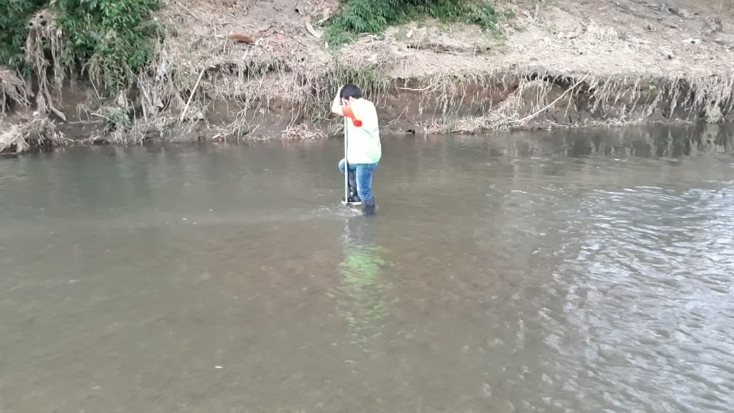
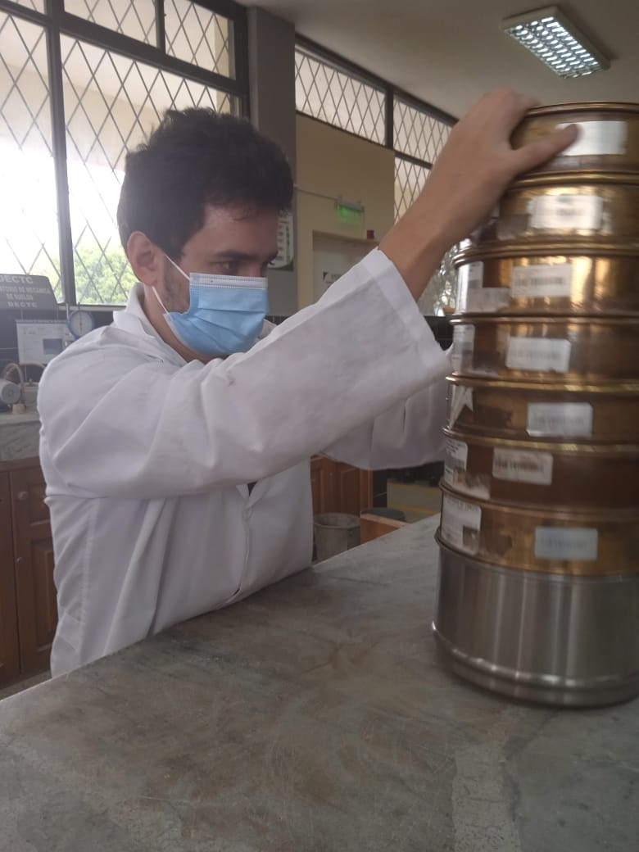
MODELAMIENTO DE INUNDACIONES CON CAESAR LISLOOD
TAMAÑO DE LOS SEDIMENTOS-REACH Y CATCHMENT MODE
Muestreo 5 puntos cauce principal
Tamizado-Tamaño de sedimentos
n de Manning
Parámetros de Cowan | P5 | P4 | P3 | P2 | P1
n₀ (D90) | 0.0095 | 0.0118 | 0.0098 | 0.0108 | 0.0101
n1 | 0.0100 | 0.0100 | 0.0100 | 0.0100 | 0.0100
n2 | 0.0050 | 0.0050 | 0.0050 | 0.0050 | 0.0050
n3 | 0.0000 | 0.0000 | 0.0200 | 0.0000 | 0.0200
n4 | 0.0250 | 0.0100 | 0.0250 | 0.0250 | 0.0250
m | 1.0000 | 1.0000 | 1.0000 | 1.0000 | 1.0000
n de Manning | 0.0495 | 0.0368 | 0.0692 | 0.0508 | 0.070

Slide 21
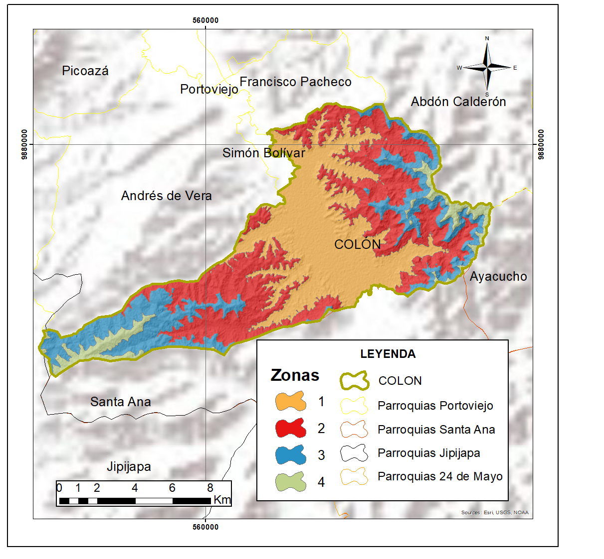
MODELAMIENTO DE INUNDACIONES CON CAESAR LISLOOD
PREPARACIÓN DEL DEM Y DEM LECHO ROCOSO EN FORMATO ASCII
Delimitación del DEM y DEM Lecho rocoso en zona baja Colón
Resampleo de 12.5 m a 24.5 m
Depuración de los valores de NoData
Quema del canal principal
Conversión a formato ASCII

Slide 22
INTRODUCCION DE INFORMACIÓN Y CORRIDA DEL MODELO CAESAR LISFLOOD

Slide 23
INTRODUCCION DE INFORMACIÓN Y CORRIDA DEL MODELO CAESAR LISFLOOD

Slide 24
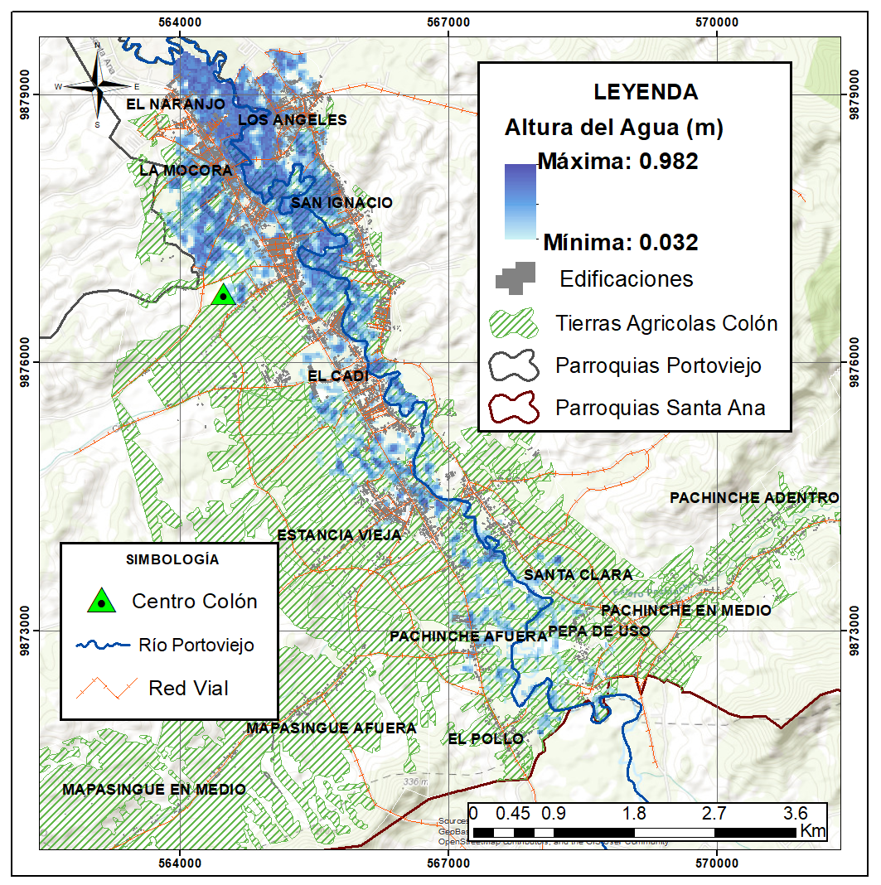
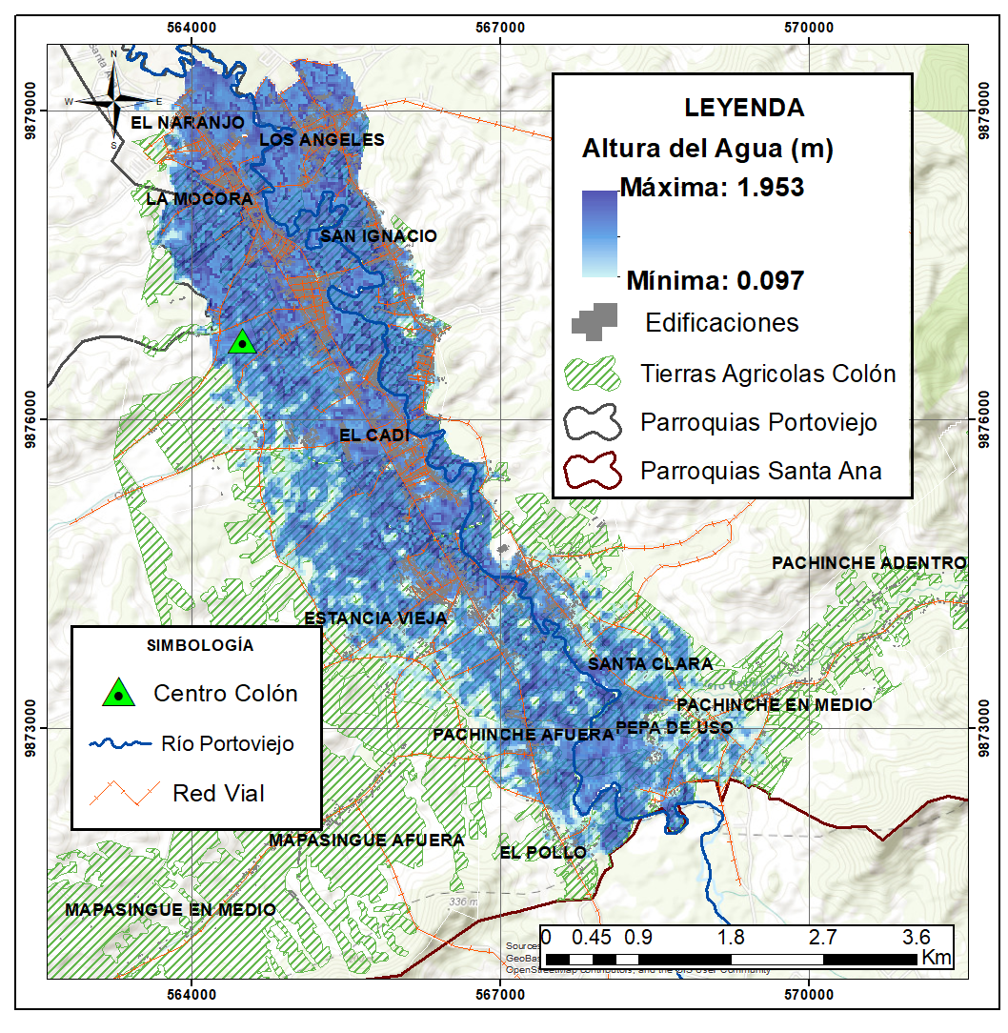
RESULTADOS DEL MODELAMIENTO CON CAESAR-LISFLOOD
AREAS DE INUNDACIÓN-REACH MODE-CAESAR-LISFLODD
Caudales históricos y máximos probables en formato .txt
Tamaño de las partículas sedimentos
PERIODO DE RETORNO 10 AÑOS
PERIODO DE RETORNO 500 AÑOS

Slide 25
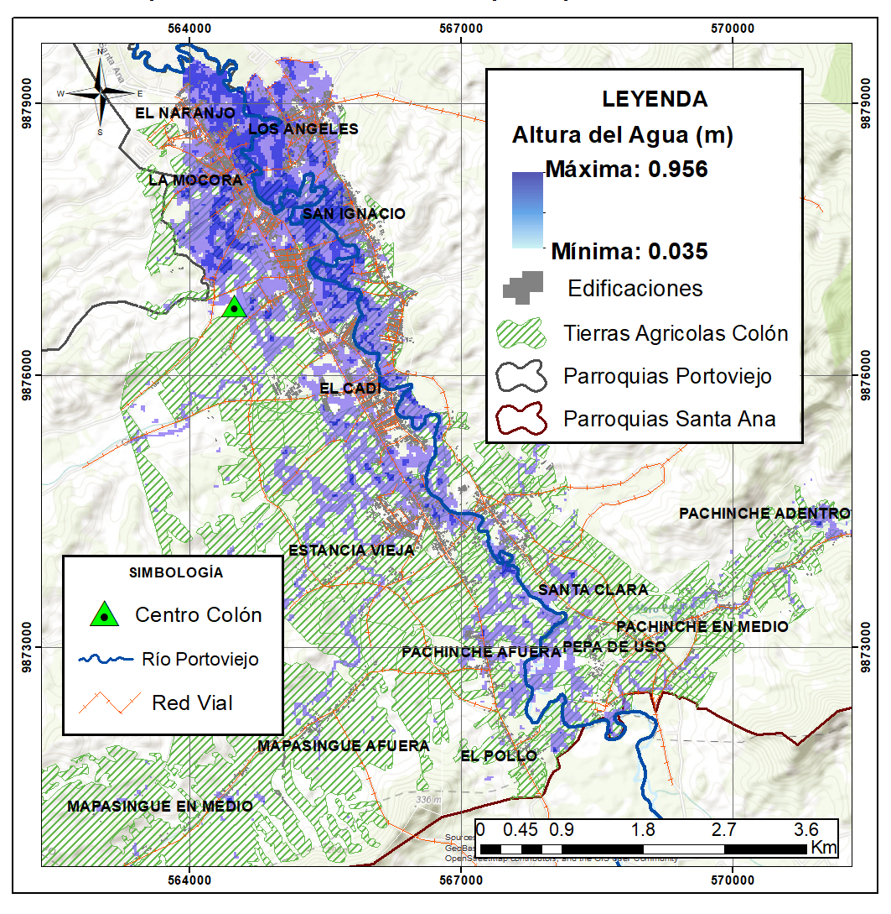
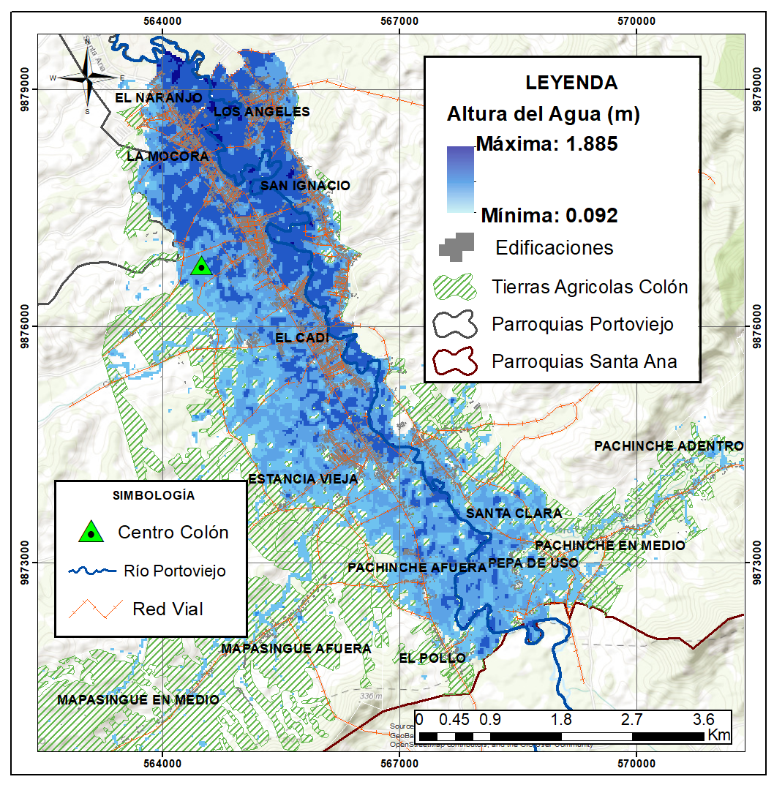
RESULTADOS DEL MODELAMIENTO CON CAESAR-LISFLOOD
AREAS DE INUNDACIÓN-CATCHMENT MODE-CAESAR-LISFLODD
Precipitaciones históricas y máximas probables en formato .txt
Tamaño de las partículas sedimentos
PERIODO DE RETORNO 10 AÑOS
PERIODO DE RETORNO 500 AÑOS

Slide 26
RESULTADOS DEL MODELAMIENTO CON CAESAR-LISFLOOD
ANALISIS DE LA VARIANZA (ANOVA DE 1 FACTOR)
Áreas de afectación
Origen de las variaciones | Suma de cuadrados | Grados de libertad | Promedio de los cuadrados | F Calculado | Valor crítico para F
Entre grupos | 14.66 | 2 | 7.33 | 0.56 | 3.89
Dentro de los grupos | 156.01 | 12 | 13.00
Total | 170.67 | 14
No existe diferencia significativa entre las áreas de afectación , si se utiliza el modelo CAESAR-Lisflood en sus dos modos: Catchment Mode, Reach Mode; o HEC-RAS. F crítico (F de Tabla) es mayor que Fc (F calculado)

Slide 27
RESULTADOS DEL MODELAMIENTO CON CAESAR-LISFLOOD
ANALISIS DE LA VARIANZA (ANOVA DE 1 FACTOR)
Álturas o profundidades de flujo
Origen de las variaciones | Suma de cuadrados | Grados de libertad | Promedio de los cuadrados | F Calculado | Valor crítico para F
Entre grupos | 0.18 | 2 | 0.09 | 0.47 | 3.89
Dentro de los grupos | 2.27 | 12 | 0.19
Total | 2.45 | 14
No existe diferencia significativa entre las alturas o profundidades de flujo si se utiliza el modelo CAESAR-Lisflood en sus dos modos: Catchment Mode, Reach Mode; o HEC-RAS. F crítico (F de Tabla) es mayor que Fc (F calculado)

Slide 28
RESULTADOS DEL MODELAMIENTO CON CAESAR-LISFLOOD
ANALISIS DE LA VARIANZA (ANOVA DE 1 FACTOR)
Porcentaje de edificaciones afectadas
Origen de las variaciones | Suma de cuadrados | Grados de libertad | Promedio de los cuadrados | F Calculado | Valor crítico para F
Entre grupos | 153.47 | 2 | 76.73 | 0.29 | 3.89
Dentro de los grupos | 3163.68 | 12 | 263.63
Total | 3317.14 | 14
No existe diferencia significativa entre el porcentaje de edificaciones afectadas, si se utiliza el modelo CAESAR-Lisflood en sus dos modos: Catchment Mode, Reach Mode; o HEC-RAS. F crítico (F de Tabla) es mayor que Fc (F calculado)

Slide 29
RESULTADOS DEL MODELAMIENTO CON CAESAR-LISFLOOD
PORCENTAJE DE AFECTACIÓN EN BARRIOS

Slide 30
RESULTADOS DEL MODELAMIENTO CON CAESAR-LISFLOOD
ANALISIS DEL PELIGRO DE INUNDACIONES
PELIGRO A INUNDACIONES
Intensidad
Probabilidad de ocurrencia
Nivel de intensidad | Profundidad o altura del agua (H) en metros
Alta | H > 1.2
Media | 0.6 < H < 1.2
Baja | H < 0.6
Período de retorno (Años) | Clasificación Probabilidad
1 <Pr< 5 | Muy Alta
5 <Pr < 15 | Alta
15 <Pr < 50 | Media
50 <Pr < 200 o más | Baja
Intensidad | Alta (H > 1.2) | Alto | Alto | Alto
 | Media (0.6 < H < 1.2) | Alto | Medio | Bajo
 | Baja (H <0.6) | Medio | Bajo | Bajo
 |  | Alta 5 <Pr < 15 | Media 15 <Pr < 50 | Baja 50 <Pr < 200 o más
 |  | Frecuencia

Slide 31
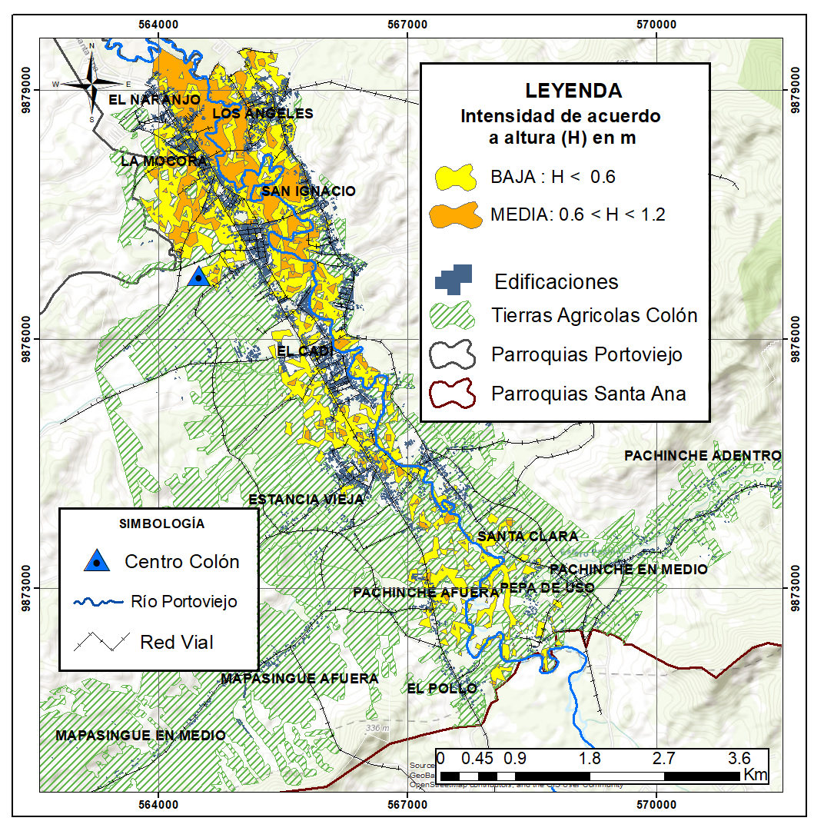
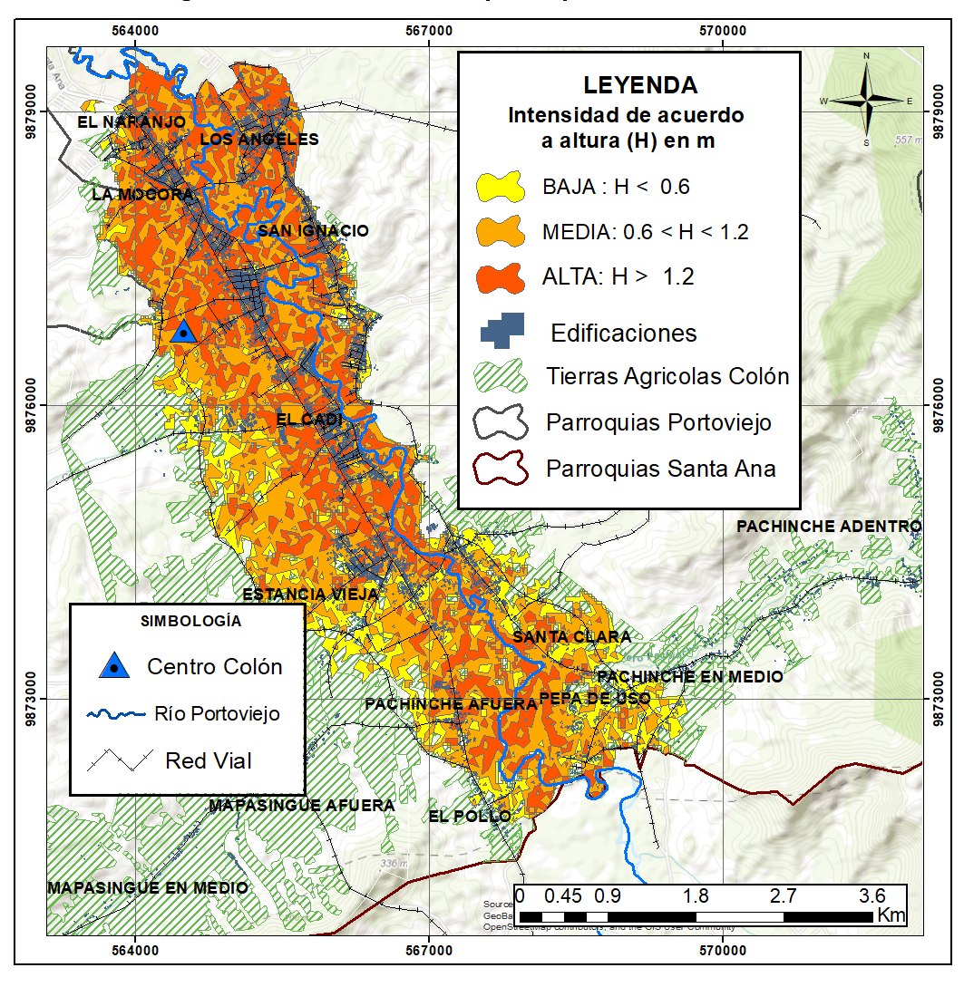
RESULTADOS DEL MODELAMIENTO CON CAESAR-LISFLOOD
PELIGRO INUNDACION-REACH MODE-CAESAR-LISFLODD
Caudales históricos y máximos probables en formato .txt
Tamaño de las partículas sedimentos
PERIODO DE RETORNO 10 AÑOS
PERIODO DE RETORNO 500 AÑOS

Slide 32
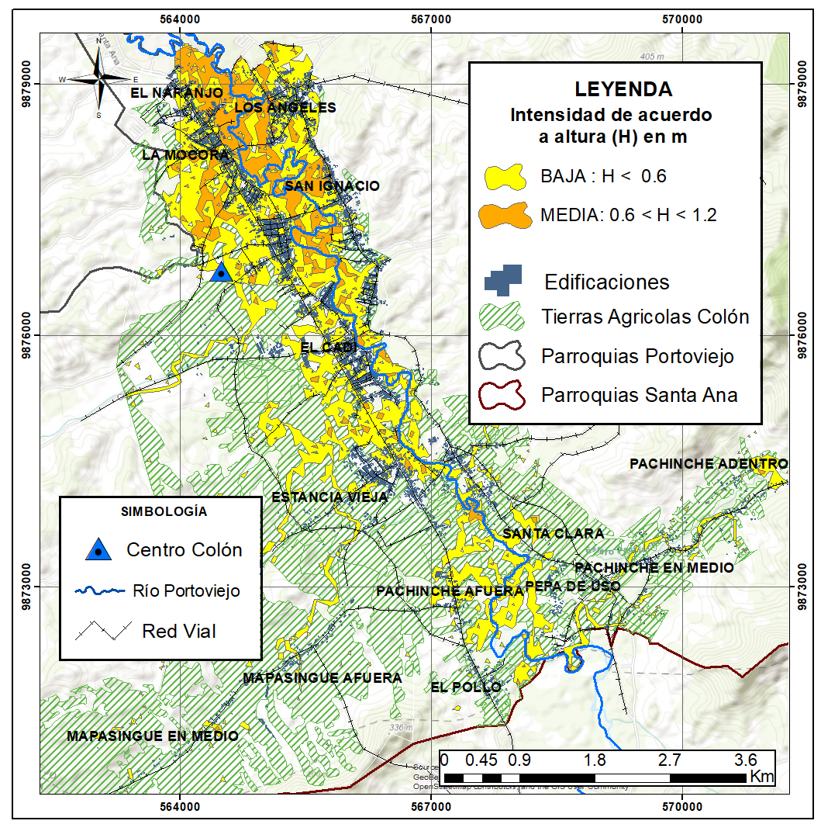
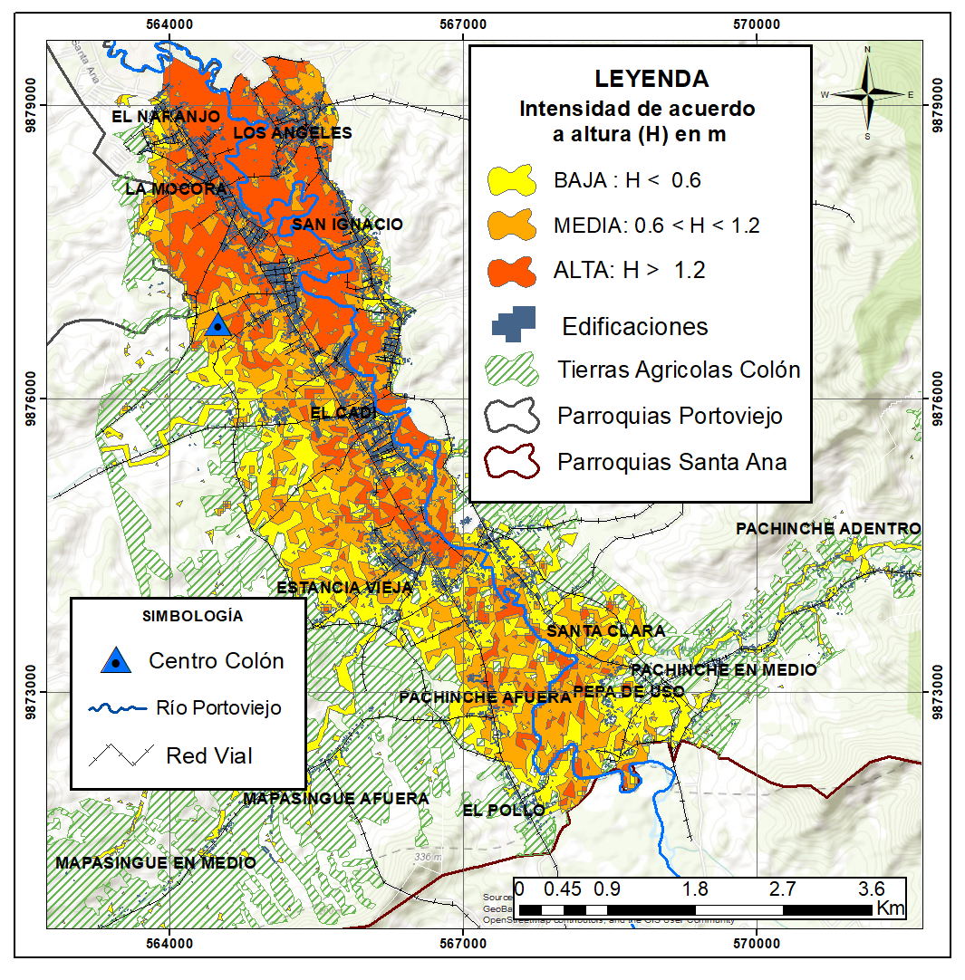
RESULTADOS DEL MODELAMIENTO CON CAESAR-LISFLOOD
PELIGRO INUNDACION-CATCHMENT MODE-CAESAR-LISFLODD
Precipitaciones históricas y máximas probables en formato .txt
Tamaño de las partículas sedimentos
PERIODO DE RETORNO 10 AÑOS
PERIODO DE RETORNO 500 AÑOS

Slide 33
RESULTADOS DEL MODELAMIENTO CON CAESAR-LISFLOOD
PELIGRO INUNDACION-INTENSIDADES
INTENSIDAD BAJA
INTENSIDAD MEDIA

Slide 34
RESULTADOS DEL MODELAMIENTO CON CAESAR-LISFLOOD
PELIGRO INUNDACION-INTENSIDADES
INTENSIDAD ALTA

Slide 35
RESULTADOS DEL MODELAMIENTO CON CAESAR-LISFLOOD
INSTITTUCIONES EDUCATIVAS –PELIGRO INUNDACIÓN MEDIO Y ALTO
Institución Educativa | Ubicación (Barrio)
Babahoyo | La Mocora
Escuela Particular Mixta San Gabriel | Centro de Colón
Centro de educación básica Portoviejo No. 25 | Los Ángeles
Portete de Tarqui | El Cadi
Institución Educativa | Ubicación (Barrio)
Escuela Particular Mixta Liceo Americano | San Ignacio
Centro de Educación Básica Machala No. 30 | Estancia Vieja
Cristóbal Colón | Centro de Colón
Simón Bolívar | El Cadi

Slide 36
RESULTADOS DEL MODELAMIENTO CON CAESAR-LISFLOOD
CENTROS DE SALUD –PELIGRO INUNDACIÓN MEDIO
Institución Educativa | Ubicación (Barrio)
El Naranjo | El Naranjo
Estancia Vieja | Estancia Vieja
Subcentro los Ángeles | Los Ángeles

Slide 37
RESULTADOS DEL MODELAMIENTO CON CAESAR-LISFLOOD
VIVIENDAS –PELIGRO INUNDACIÓN MEDIO Y ALTO
La mayor parte de viviendas que tienen una peligrosidad alta se encuentran en los barrios San Ignacio, Los Ángeles y la Mocora.
La mayor parte de viviendas que tienen una peligrosidad media se encuentran en los barrios Centro de Colón, Los Ángeles y la Mocora.

Slide 38
CONCLUSIONES
Los caudales y precipitaciones máximas probables fueron insumos importantes para el modelamiento; para obtenerlos fue necesario utilizar datos de precipitaciones máximas diarias históricas estadísticamente consistentes a un 90% de confianza
En la muestra de sedimentos del punto 5, el 54.71 % son partículas arenosas finas o medias, el 43.45 % son partículas finas (limos y arcillas) y el resto son partículas arenosas gruesas o gravas.
A partir de análisis de la varianza de un factor (ANOVA), se determinó que no existen diferencias significativas entre las áreas de afectación, alturas o profundidades de flujo y el porcentaje de áreas de edificaciones afectadas (variables dependientes), utilizando tres tipos de métodos: CAESAR Lisflood en sus dos modos: Catchment y Reach Mode; y HEC-RAS (variables independientes).
Las zonas con peligrosidad de inundaciones altas o medias, son las más prioritarias para tomar acciones preventivas para evitar que sus infraestructuras como instituciones educativas, centros de salud, viviendas, tengan daños estructurales

Slide 39
RECOMENDACIONES
En el presente proyecto se calculó las precipitaciones máximas probables utilizando la función de distribución de Gumbel, por lo que sería importante utilizar otro tipo de función de probabilidad y comparar los resultados ( Log de Pearson III) .
El método racional se podría utilizar para obtener los caudales máximos probables en la microcuenca del río Portoviejo para ello es necesario conocer el coeficiente de escorrentía, la intensidad de la lluvia y el área de la cuenca.
Los Gobiernos autónomos descentralizados del cantón Portoviejo y de la parroquia Colón deberán tomar en cuenta la delimitación de las áreas posibles de inundación, y la propuesta de actividades que se realizó para disminuir el peligro y vulnerabilidad a inundaciones
Es importante que en futuras investigaciones se realice el modelamiento con el modelo bidimensional CAESAR-Lisflood de las parroquias Andrés de Vera, Portoviejo, Simón Bolívar, entre otras; o en otras cuencas hidrográficas del Ecuador donde las inundaciones sean frecuentes y no se cuente con estudios de peligrosidad por inundaciones

Slide 40
GRACIAS POR
SU ATENCIÓN

